Slide 1

MESLEKİ EĞİTİM STAJ / ALAN UYGULAMASI BAŞVURU KILAVUZU
SPOR BİLİMLERİ FAKÜLTESİ
BİLGİ İŞLEM DAİRE BAŞKANLIĞI

Slide 2
SPOR BİLİMLERİ FAKÜLTESİ BAŞVURU SÜREÇLERİ
Alan Uygulaması taleplerinin toplanması ( 1 Ekim – 7 Ekim)
Bölüm Öğrencileri ile toplantı yapılması ( 1 Ekim– 4 Ekim)
8 -9 Ekim Kurumlara yerleştirme
10 Ekim – 17 Ekim 2024 arasında Online Staj Formuna başvuru yapılacaktır,
Staj bitirme tarihi 8 Ocak 2025.
1

Slide 3
BAŞVURU SÜREÇLERİ
Öğrenci online staj başvurusu
Program/Bölüm Başkanı Ön Kontrol Onayı 3.Müdürlük/Dekanlık Onayı
Öğrenci Tarafından Obisten İndirilen Onaylı(QR) Evrakı Firmaya imzalatıp Obis’e Yükleme Aşaması
Öğrenci İşleri Daire Başkanlığı Onayı 6.SGK için Muhasebe Birimi Onayı
Öğrenci Staj Defterini OBİS’ten İndirmesi
Öğrenci Tarafından Staj Defterini Obis’e Yüklemesi
Dersin Öğretim Elemanı Tarafından Staj Defterin Değerlendirmesi ve Uygulama Staj Not İlanı Zarf Teslimi
Öğrenci İşleri Daire Başkanlığı Tarafından Not İlanı
NOT: Başvurunuzla birlikte üniversite öğrenci mailinize başvurunuzun son durumu ile ilgili bilgilendirme maili gelmektedir. Süreci OBİS üzerindende takip etmelisiniz.
1

Slide 4
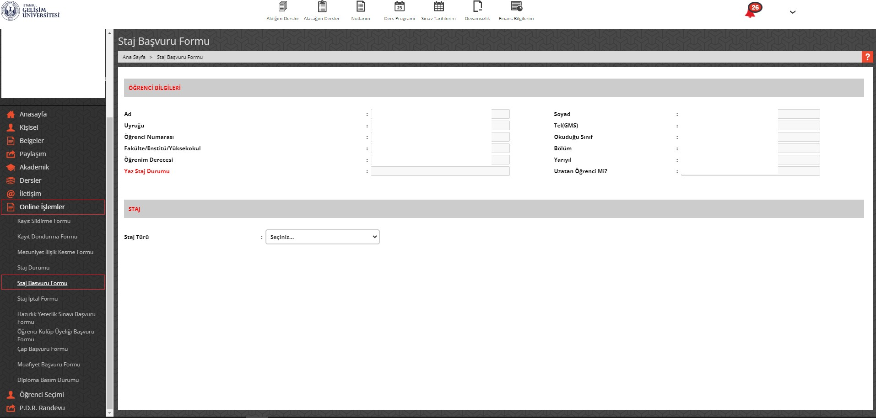
MESLEKİ EĞİTİM STAJ BAŞVURUSU
- 1
OBİS üzerinden “Online İşlemler“
Menüsünün Altındaki
“Staj Başvuru Formuna” Tıkayınız.
2

Slide 5
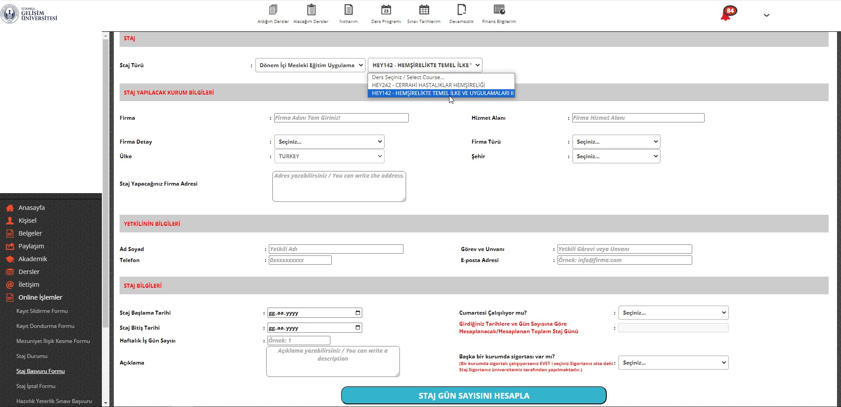
MESLEKİ EĞİTİM STAJ BAŞVURUSU
- 2
1
Staj Türü Olarak
“Dönem İçi Mesleki Eğitim Uygulamasına” Tıklayınız.
Ders Kayıt Sırasında Seçtiğiniz Mesleki Uygulama Dersini Seçiniz
İlgili Alanları staj yapılacak kurum bilgileri, Yetkilinin Bilgileri ve staj bilgileri
Doğru ve Eksiksiz Doldurunuz.
2
İlgili alanları doldurduktan Sonra
3
“Staj Gün Sayısını Hesaplama”
3
Butonuna Tıklayınız

Slide 6
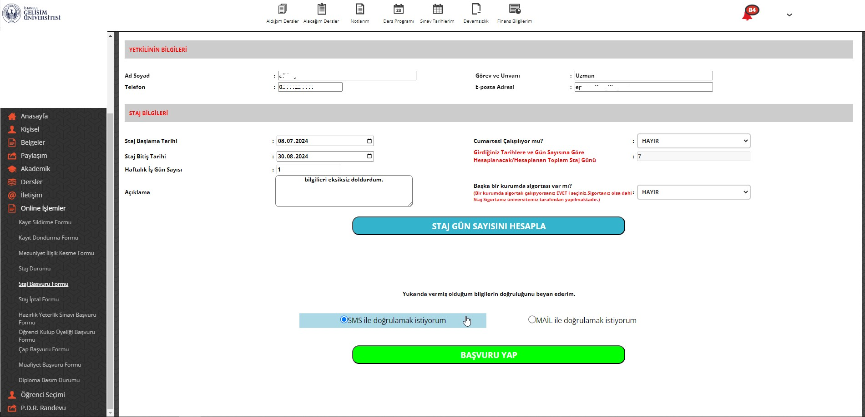
MESLEKİ EĞİTİM STAJ BAŞVURUSU
- 3
1
İlgili süreci başlatmanız için bir doğrulama kodu gerekir.
Sisteme kayıtlı öğrenci numaranıza SMS
veya
Üniversite öğrenci mail adresinize mail yoluyla ilgili doğrulama kodunu alabilirsiniz.
“Başvuru Yap” Butonuna Tıklayınız.
Başvuru Yap Butonu çıkmadı ise yukarıdaki
bilgileri eksiksiz girdiğinize emin olup yeniden
2
“Staj Gün Sayısı Hesapla” butonuna tıklayınız.
4

Slide 7
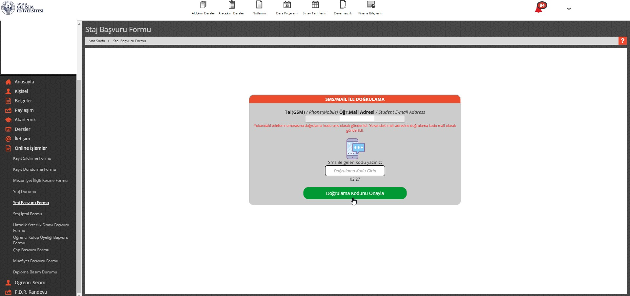
MESLEKİ EĞİTİM STAJ BAŞVURUSU
- 4
1
Sistemde kayıtlı cep telefon numaranıza
doğrulama kodu Sms veya Öğrenci Mail adresmine Gelen Doğrulama Kodunu
İlgili Alana Giriniz.
2
Doğrulama Kodunu Girdikten Sonra “Doğrulama Kodunu Onayla”
Butonuna Tıklayınız.
5

Slide 8
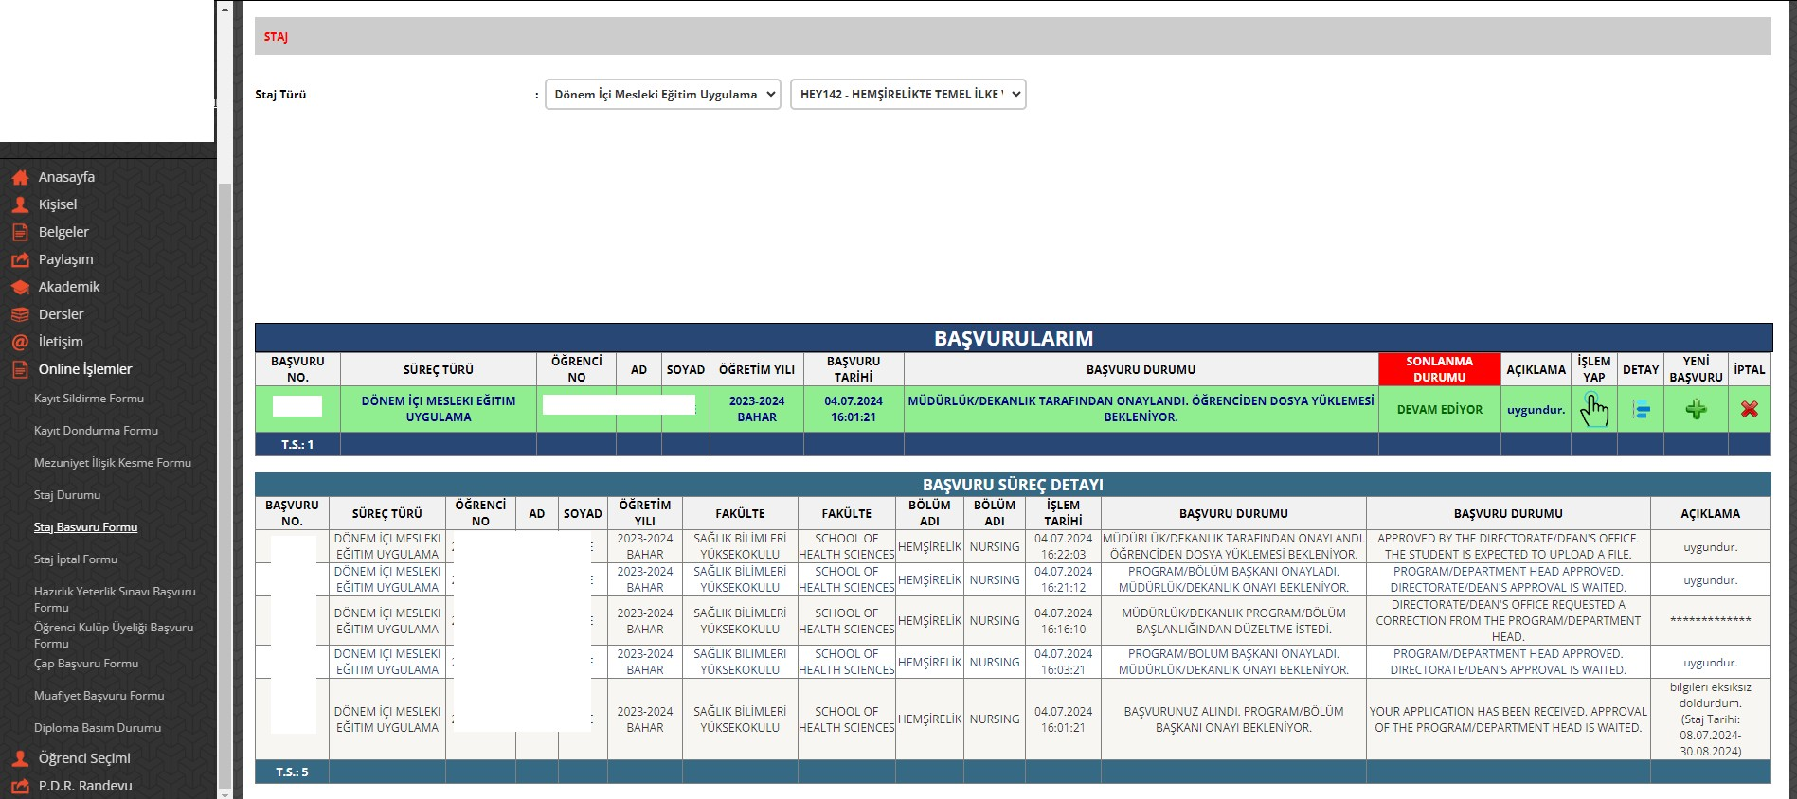
MESLEKİ EĞİTİM STAJ BAŞVURUSU
- 5
Başvuru Detayını “DETAY”
Başvurunuzu “İPTAL”
Başvurunuzun En Son Durumu
Butonuna Tıklayarak Öğrenebilirsiniz.
Butonuna Tıklayarak İptal Edebilirsiniz.
“BAŞVURU DURUMU” Alanında
Görüntülenmektedir.
Her süreçte “Başvuru Süreç Detay”
6
tablosuna süreç eklenmektedir.

Slide 9
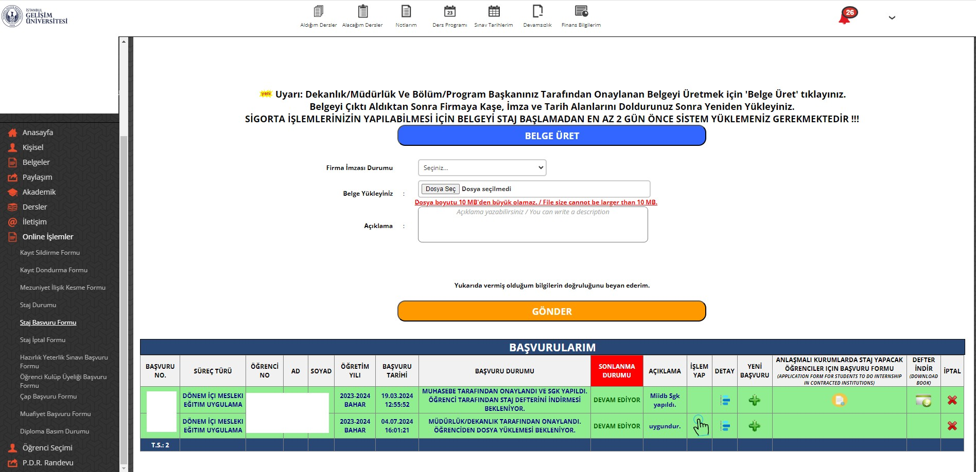
MESLEKİ EĞİTİM STAJ BELGESİ ÜRETME
- 1
2
QR Kodlu Onaylı Staj Formu Üretmek için “BELGE ÜRET” Tıklayınız.
1
“İŞLEM YAP” Tıklayınız.
7

Slide 10
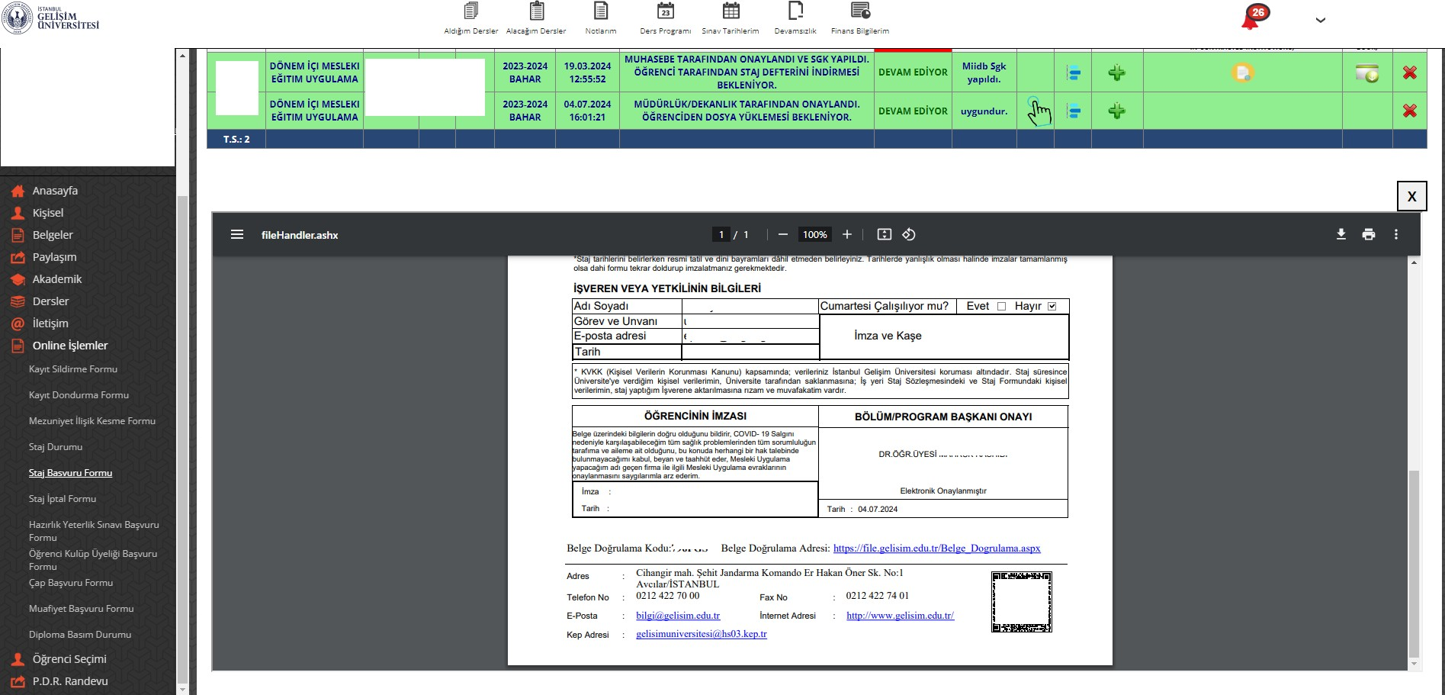
MESLEKİ EĞİTİM STAJ BELGESİ ÜRETME
- 2
Açılan Pencerede İlgili Formu Yazdırabilirsiniz.
Firmaya formu imzalattığınız tarihi yazınız.
İlgili alan Firmaya imzalatılmalı ve firma kaşesi vurulmalıdır.
Formu Yüklediğiniz Tarihi ve İmza atınız.
8

Slide 11
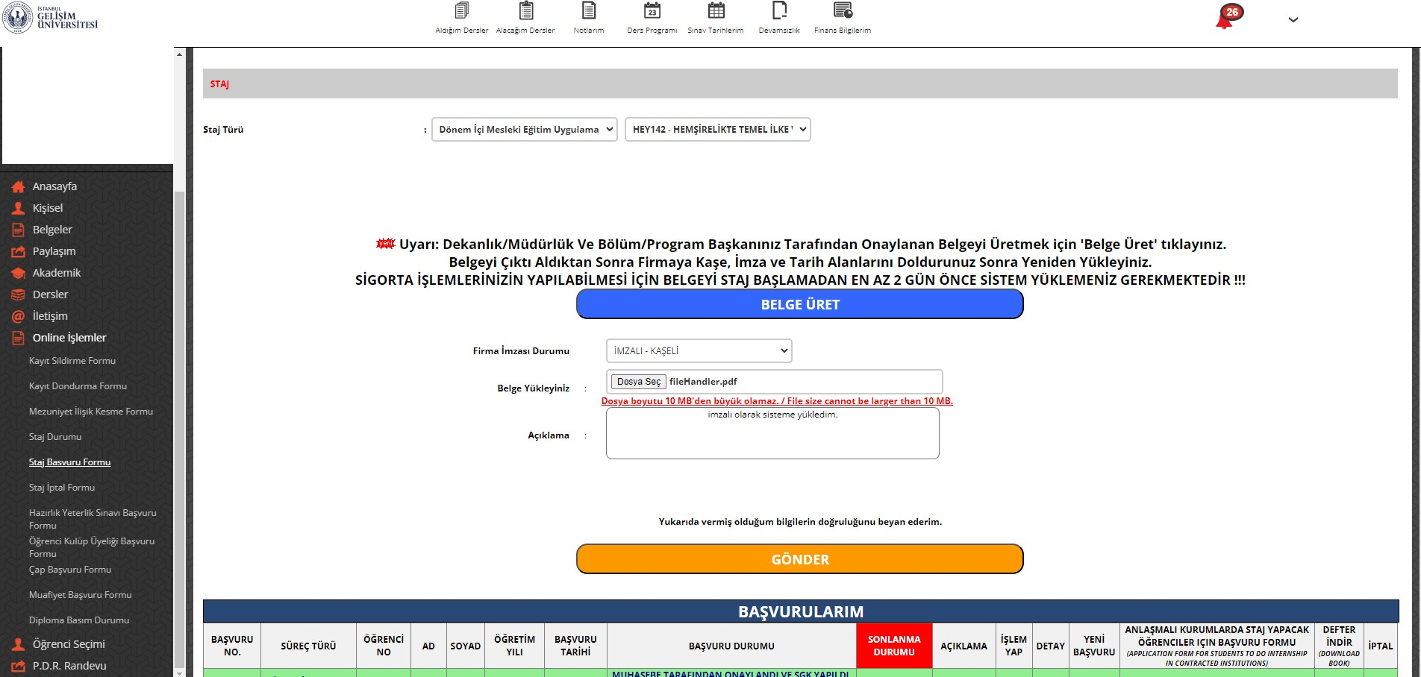
MESLEKİ EĞİTİM STAJ FORMU firmaya imzlattıktan sonra sisteme YÜKLEME- 3
Staj Türü Olarak
“Dönem İçi Mesleki Eğitim Uygulamasına” Tıklayınız.
Ders Kayıt Sırasında Seçtiğiniz Mesleki Uygulama Dersini Seçiniz
İmzalı – Kaşeli
Seçiniz.
Staj formunun Firmaya kaşe ve İmzalı ve Pdf Formatına Çevirdikten Sonra staj başlangıç
tarihinden önce staj formunu sisteme yükleyiniz.
Staj Formu Pdf Olarak
Yüklendikten Sonra “Açıklama”
Bilgisini Ekleyerek “GÖNDER”
Butonuna Tıklayınız.
9

Slide 12
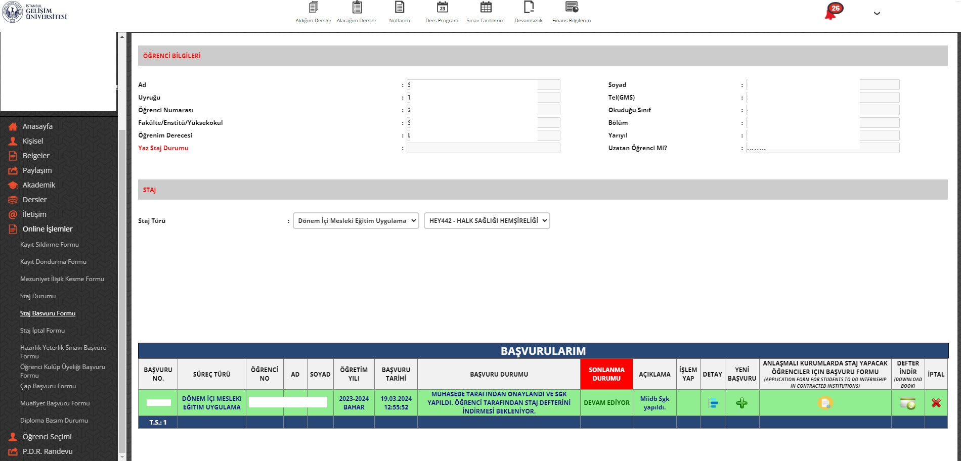
MESLEKİ EĞİTİM STAJ DEFTERİ İNDİRME
- 1
*ANLAŞMALI KURUMLARDA STAJ YAPACAK ÖĞRENCILER IÇIN BAŞVURU FORMU İNDİRME
Staj Türü Olarak
“Dönem İçi Mesleki Eğitim Uygulamasına” Tıklayınız.
Ders Kayıt Sırasında Seçtiğiniz Mesleki Uygulama Dersini Seçiniz
Staj Defterinizi İndirmek İçin Tıklayınız.
*Anlaşmalı Kurumlarda Staj Yapan Öğrenciler Buradan QR Kodlu Belgeleri Üretip Firmalarına Verebilirler.
10

Slide 13
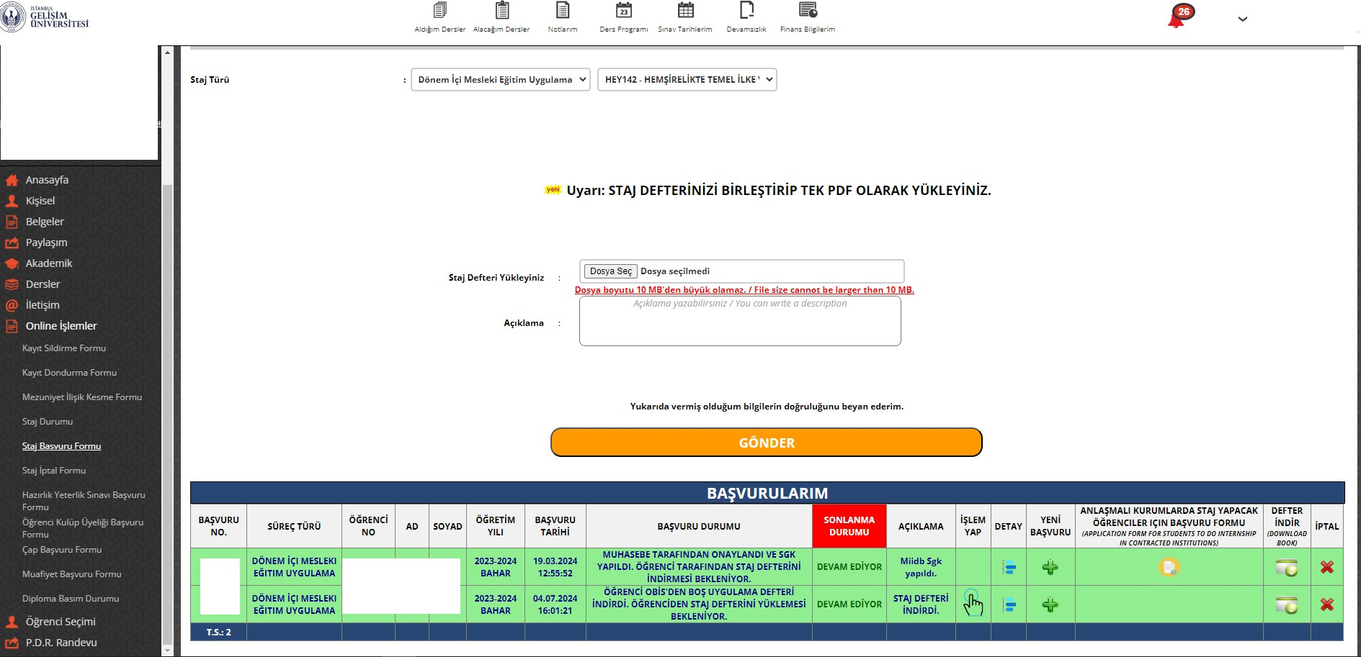
MESLEKİ EĞİTİM STAJ DEFTERİ YÜKLEME
- 2
Staj Türü Olarak
“Dönem İçi Mesleki Eğitim Uygulamasına” Tıklayınız.
Ders Kayıt Sırasında Seçtiğiniz Mesleki Uygulama Dersini Seçiniz
2
3
Staj Defterinizi Eksiksiz Doldurduktan Sonra Tek PDF Formatına Çevirip Yükleyiniz.
Staj Defterini Tek Sayfa Halinde Pdf Olarak Yükledikten Sonra
DOSYA Boyutu 10 MB’den
büyük olamaz.
“ ” Bilgisini Ekleyerek
“
Açıklama
” Butonuna Tıklayınız.
GÖNDER
11
1
Defter yüklemek için
“İŞLEM YAP” Tıklayınız.

Slide 14
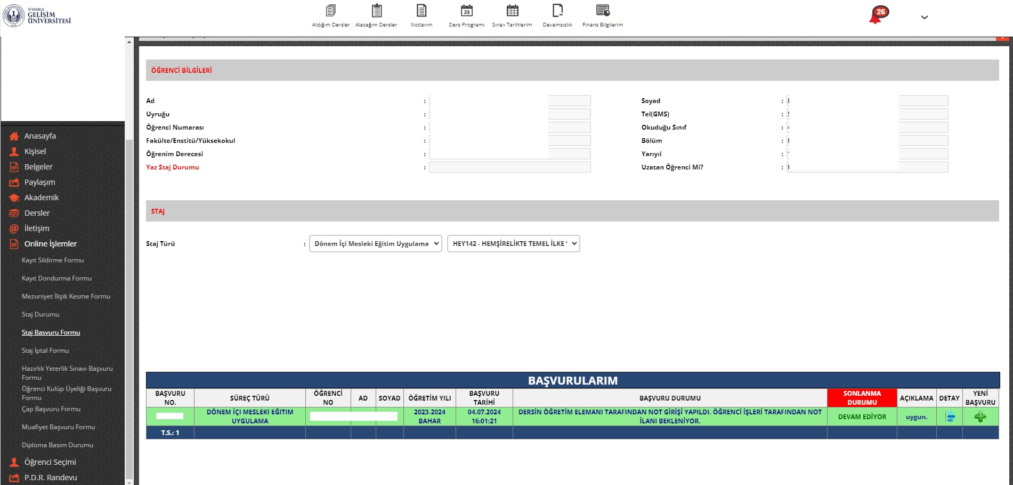
MESLEKİ EĞİTİM STAJ DEFTERİ DEĞERLENDİRME
- 1
Dersin Öğretim Elemanı Tarafından Staj Defteri Değerlendirmesi Yapılır ve Süreç Tamamlanır.
12

